Slide 1
新情境下陌生化学方程式的书写
——以工业烟气脱硝为例

Slide 2
考情分析
真实情境中陌生方程式的书写是高考中最常见的题型，往往通过化工流程、电化学等提供真实情境，考查知识迁移和应用能力。
 | 2022年江苏卷 | 2023年江苏卷 | 2024年江苏卷
情境题型 | 文字描述类、工艺流程类、电化学类 | 文字描述类、工艺流程类、电化学类 | 文字描述类、反应机理类
考查点 | 氧化还原反应 | 氧化还原反应 非氧化还原反应 | 氧化还原反应 非氧化还原反应
考查形式 | 离子方程式、电极反应式 | 化学方程式、离子方程式、电极反应式 | 化学方程式、离子方程式

Slide 3
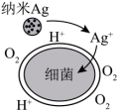
真题体验
1、（2024·江苏·高考真题）纳米Ag表面能产生Ag⁺杀死细菌（如图所示），其抗菌性能受溶解氧浓度影响。纳米Ag溶解产生Ag⁺的离子方程式为
4Ag+O₂+4H⁺==4Ag⁺+2H₂O
2、（2024·江苏·高考真题）向NdCl₃溶液中加入(NH₄)₂CO₃溶液，Nd³⁺可转化为Nd(OH)CO₃沉淀。该反应的离子方程式为
2Nd³⁺+3CO₃²⁻+H₂O==2Nd(OH)CO₃↓+CO₂↑

Slide 4
模型建构
氧化还原反应
书写模型
非氧化还原反应
根据题给信息确定氧化剂和还原剂
根据题给信息确定反应物和产物
①找反应物
根据元素化合价升降规律推测产物
根据反应类型推测剩余产物
②推产物
根据得失电子守恒、电荷守恒及溶液酸碱性配平反应
根据元素守恒、电荷守恒及溶液酸碱性配平反应
③配反应
检查元素和电荷是否守恒
检查元素和电荷是否守恒
④检查验证

Slide 5
题型一：文字描述
1、（2019江苏高考）NaClO可将废水中的氨氮（主要以NH₄⁺形式存在）转化为N₂。调节经沉淀处理后的废水pH=6，加入NaClO溶液进一步氧化处理。发生反应的离子方程式为：
2、烟气中的NO_{x}可用还原剂（CO(NH₂)₂等将NO_{x}还原为 N₂来实现脱硝。若将NO和NO₂以1：1通入CO(NH₂)₂中，请尝试写出发生的化学反应：
3ClO－＋2NH₄⁺=N₂↑＋3Cl－＋3H₂O＋2H＋
CO(NH₂)₂ +NO +NO₂ ==2N₂ +CO₂ +2H₂O

Slide 6
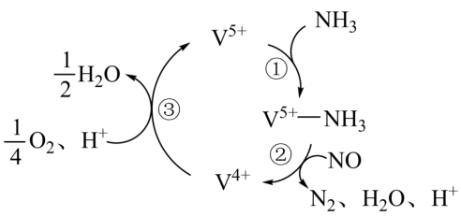
题型二：反应机理
1、SCR 脱硝法。钒基催化剂(V₂O₅/TiO₂催化剂)可用于NH₃-SCR，反应机理与催化剂表面NH₃的活性吸附位点有关。基于Lewis酸位点的SCR催化反应循环机理如下图所示：
请写出脱除NO的总反应化学方程式为
V₂O₅/TiO₂
4NH₃+4NO+O₂====4N₂+6H₂O

Slide 7
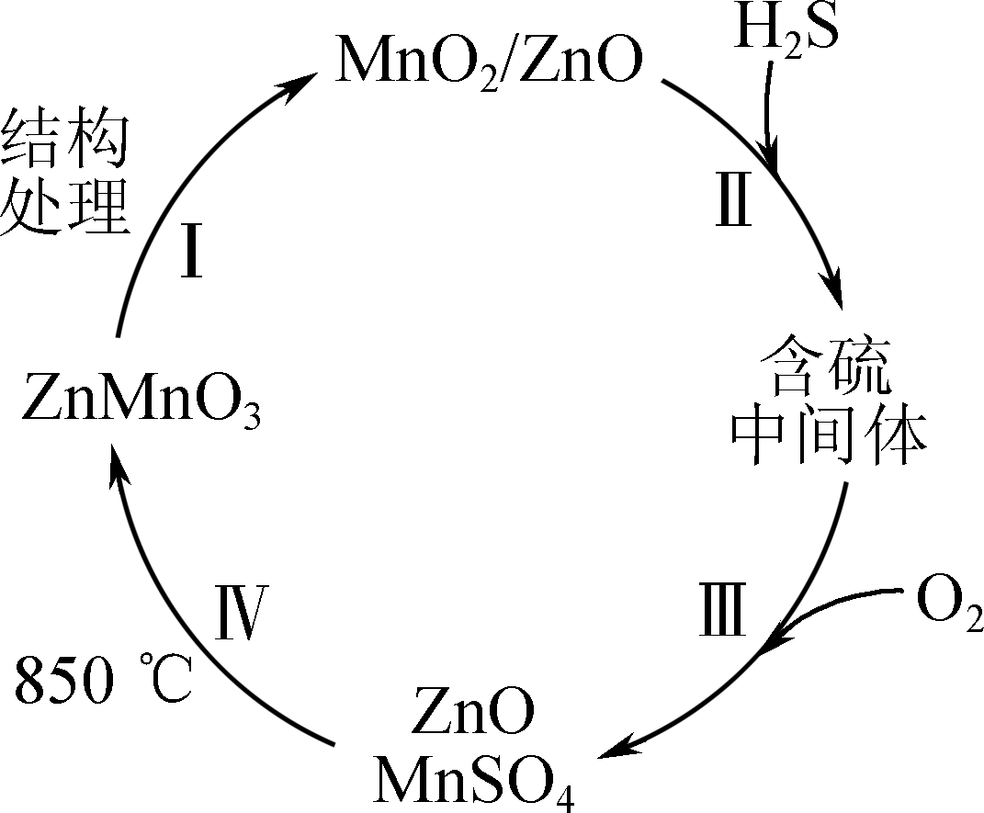
题型二：反应机理
2、（2024无锡期末）使用ZnMnO₃脱硫剂脱除CH₄或H₂中的H₂S。ZnMnO₃脱硫和再生的过程如图所示(部分产物已省略)，在脱硫过程中脱硫剂表面形成羟基，有利于H₂S的脱除。脱除H₂S(包含步骤Ⅰ、Ⅱ、Ⅲ，需350 ℃)的总化学方程式为
350 ℃
2H₂S＋3O₂＋2ZnMnO₃===2ZnO＋2MnSO₄
＋2H₂O

Slide 8
【模型建构】
反应机理图分析
(1) 只进不出的物质——反应物。
(2) 只出不进的物质——生成物。
(3) 一般第一步消耗，后来又生成的物质——催化剂。
(4) 先生成、后又消耗的物质——中间体。

Slide 9
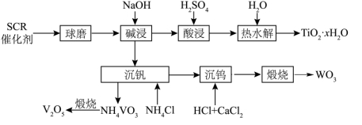
题型三：工艺流程图
1、废SCR催化剂(含TiO₂、V₂O₅、WO₃等)通过如下工艺流程可以回收其中的钛、钒、钨等。
（1）WO₃+2OH⁻== WO₄²⁻+H₂O
复分解反应
Δ
（2）TiO²⁺+（x-1）H₂O==TiO₂·xH₂O↓+2H⁺
水解反应
煅烧
（3）2NH₄VO₃====V₂O₅ + 2NH₃↑+ H₂O↑
分解反应

Slide 10
题型三：工艺流程图题
2、（2024·宿迁模拟）燃煤烟气中含有大量SO₂和NO。某实验室模拟“软锰矿浆同步脱硫脱硝技术”并制备MnSO₄·H₂O，部分流程如下。已知：① 软锰矿(主要成分为MnO₂，另含有少量Fe₂O₃、CaO、SiO₂等杂质)。
(1) MnO₂＋SO₂===MnSO₄
(2) MnO₂＋MnCO₃＋2Fe^{2＋}＋3H₂O===2Fe(OH)₃↓＋2Mn^{2＋}＋CO₂↑

Slide 11
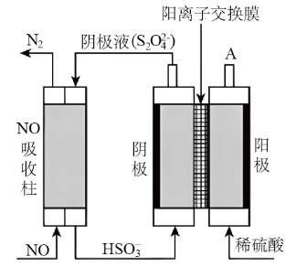
题型四：电化学
1、NO可用电解氧化吸收法处理，其原理如图所示：
写出电解池阴极的电极反应式 。
2HSO₃⁻＋2H＋＋2e⁻=S₂O₄²⁻+2H₂O

Slide 12
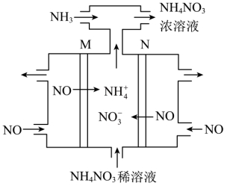
题型四：电化学
2、电解法可将NO转变为NH₄NO₃，其工作原理如下图，N极的电极反应式为 。
NO－3e⁻+2H₂O=NO₃⁻+4H⁺

Slide 13
【归纳总结】
非氧化还原反应
原子守恒
找反应物
推产物
无变价
电荷守恒
配反应
检查验证
标价态
物质转化
电子守恒
有变价
原子守恒
电荷守恒
氧化还原反应

Slide 14
THANKS

